Slide 1
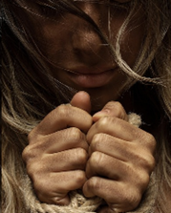
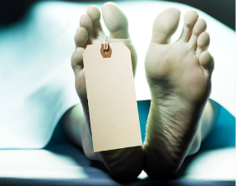
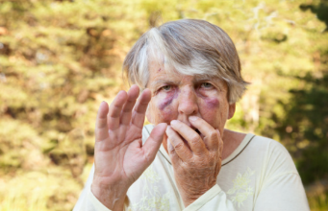
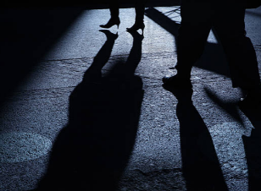
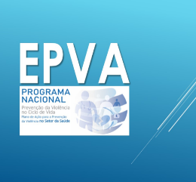
Dia Internacional da Eliminação da Violência Contra as Mulheres
25 de novembro
A Equipa Regional da Prevenção da Violência no Ciclo de Vida da Administração Regional de Saúde do Alentejo assinala o dia 25 de novembro - Dia Internacional da Eliminação da Violência Contra as Mulheres – procurando alertar a comunidade para os casos de violência e maus tratos contra as mulheres, nomeadamente as agressões físicas, abuso ou assédio sexual, a violência moral (calúnias, difamação e/ou injúrias), a violência patrimonial (que inclui qualquer conduta que configure retenção, subtração, destruição parcial ou total dos seus objetos, instrumentos de trabalho, documentos pessoais, bens, valores e direitos ou recursos económicos), a violência psicológica e tráfico de seres humanos.
Todas estas formas de violência são um atentado a direitos humanos mais básicos e que merecem ser protegidos e defendidos. O silêncio alimenta a violência, é cúmplice dos agressores, por isso, reiteramos a importância da denúncia de todas estas formas de violência, caso tenha conhecimento, esteja a vivenciar ou suspeite de alguma situação desta natureza.
O Observatório das Mulheres Assassinadas (OMA) da União de Mulheres Alternativa e Resposta (UMAR) contabilizou 25 mulheres assassinadas em Portugal, entre o início do ano e 15 de novembro, dos quais 15 femicídos.
A Equipa Regional alerta para a importância e equilíbrio das relações interpessoais e a promoção de padrões de relações livres de estereótipos enraizados e que previnam formas de discriminação e violência contra todas as mulheres.
Nas Unidades de Saúde Familiar, nos Centros de Saúde e Hospitais, existem equipas de prevenção da violência em crianças, jovens e adultos, que podem apoiar situações desta natureza. É uma resposta do Serviço Nacional de Saúde dirigida à comunidade na promoção de relações interpessoais saudáveis.
Neste dia em que se assinala a importância da eliminação da violência contra as mulheres, deixamos-vos alguns recursos para que tenha mais informações acerca deste assunto:
Enquadramento Legal
Despacho nº 31292 - Ação de Saúde para Crianças e Jovens em Risco (ASCJR)
Despacho nº 6378/2013 - Ação de Saúde sobre Género, Violência e Ciclo de Vida (ASGVCV)
Despacho nº 5656/2017 - Disposições sobre o desenvolvimento da ASCJR e ASGVCV
Despacho nº 9494/2019 - Programa Nacional de Prevenção da Violência no Ciclo de Vida
Rede Nacional de contactos das Equipas de Prevenção da Violência
Rede Nacional de Núcleos de Apoio a Crianças e Jovens em Risco e Equipas de Prevenção da Violência em Adultos
Dados estatísticos da Violência contra Mulheres
Enquadramento – CIG

